Slide 1
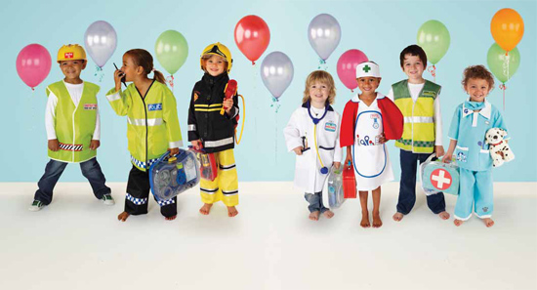
«Все профессии важны, все профессии нужны»
Непосредственно – образовательная деятельность в старшей группе воспитатель Новоселова Н.И.
МБДОУ детский сад№3 «Теремок» г.Александровск - Сахалинский

Slide 2
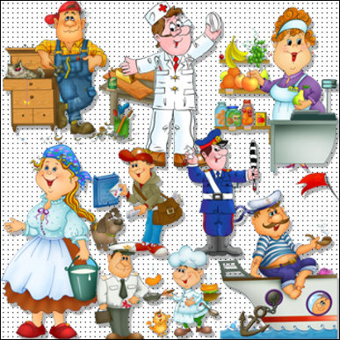
У меня растут года
Будет и семнадцать.
Где работать мне тогда,
Чем заниматься?
Нужные работники,
Столяры и плотники.
Столяру хорошо,
А инженеру лучше…
Инженеру хорошо,
А доктору лучше.

Slide 3
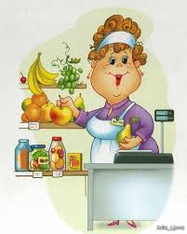

Slide 4
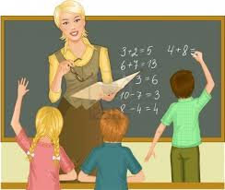

Slide 5
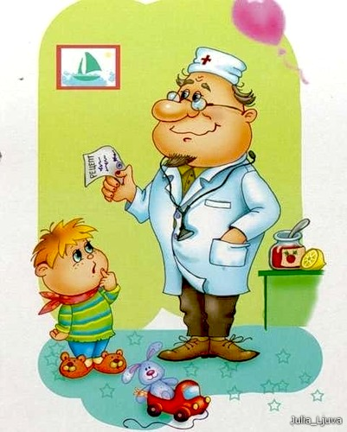

Slide 6
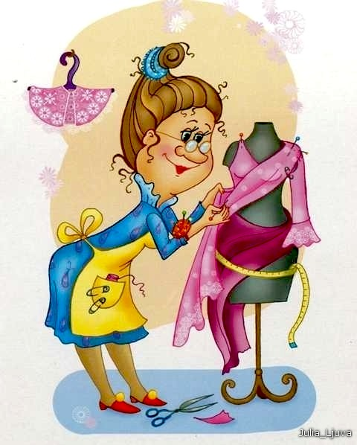

Slide 7


Slide 8
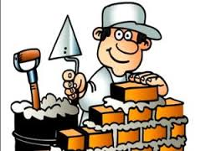

Slide 9
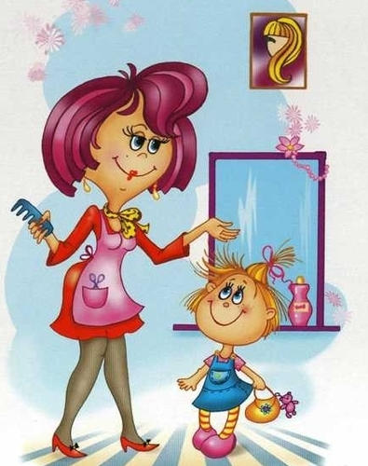

Slide 10
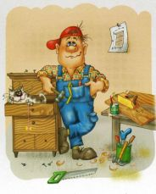

Slide 11


Slide 12
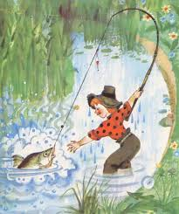
Без труда не вытащишь и рыбку из пруда

Slide 13


Slide 14
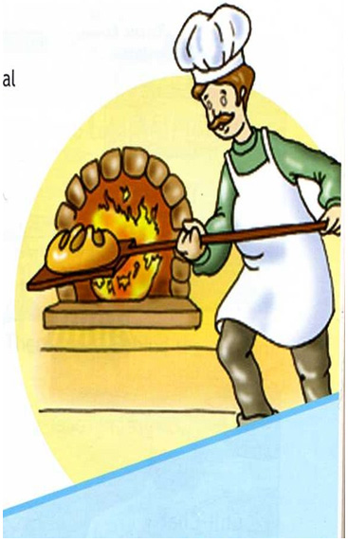
Скажите, кто так вкусно
Готовит щи капустные
Пахучие котлеты
Салаты, винегреты
Все завтраки, обеды?

Slide 15
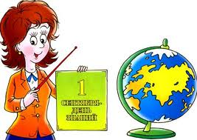
Мы учим детишек писать и читать
Природу любить
Стариков уважать.

Slide 16

Встаем мы очень рано
Ведь наша забота
Всех отвозить по утрам на работу

Slide 17
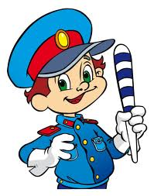
Кто, скажите мне, такой
Охраняет наш покой
За порядком он следит,
Хулиганить не велит?

Slide 18
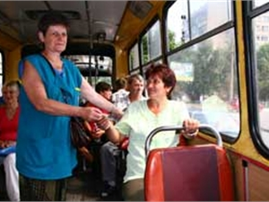
Не водитель, но в автобусе
Нам билеты отрывает
Остановки сообщает
Как его все называют?

Slide 19

Ждет сотрудников отряд
В детском садике ребят
Кто же мам в нем замещает
Кто из вас, детишки, знает?

Slide 20
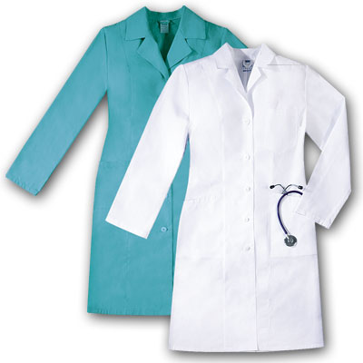

Slide 21

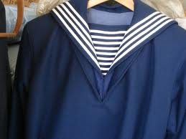

Slide 22
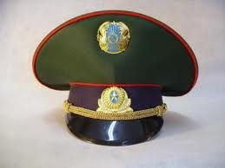
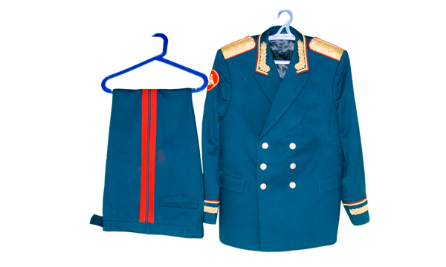

Slide 23
